Slide 1
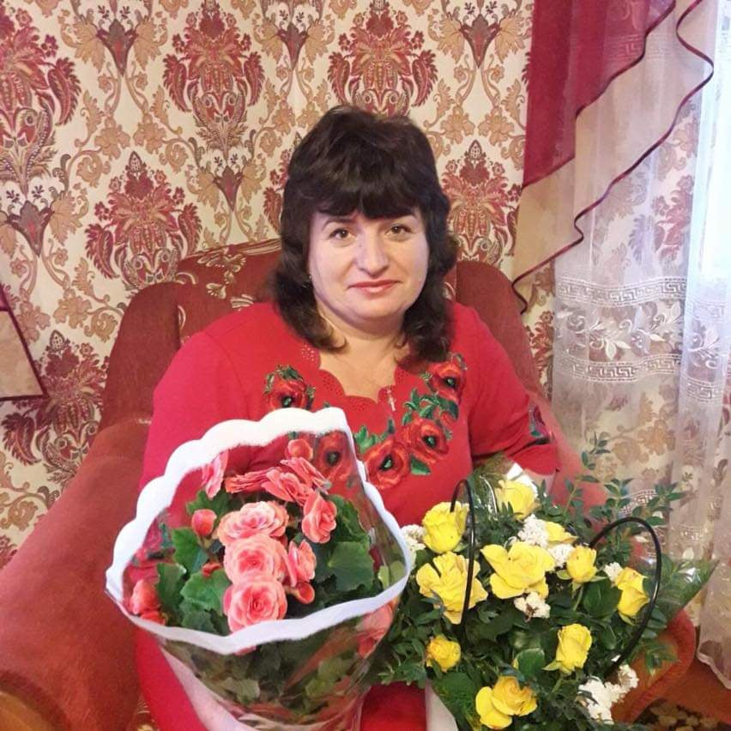
Ковальчук Наталія Петрівна
Викладач української мови та літератури
ДПТНЗ «Острозьке ВПУ»

Slide 2
ОСВІТА
Освіта – вища,
Рівненський державний педагогічний інститут,1997 рік.
Спеціальність – вчитель української мови та літератури.
Курси підвищення кваліфікації – 2021 рік.
ДАНІ ПРО ФАХ
Педагогічний стаж роботи – 30 років.
Кваліфікаційна категорія – «Спеціаліст
Вищої категорії , педагогічне звання «Старший
вчитель».

Slide 3

ПЕДАГОГІЧНЕ КРЕДО:
Іди на урок, як на іспит, але перетворюй його на свято доброти і розуму.
ПРОБЛЕМА, НАД ЯКОЮ ПРАЦЮЮ:
Використання інноваційних технологій у процесі навчання і формування компетентної особистості на уроках української мови та літератури.

Slide 4
АКТУАЛЬНІ ПИТАННЯ :
доцільність в обранні сучасних педагогічних технологій;
розвиток творчих здібностей здобувачів освіти;
творча співпраця вчителя й здобувача освіти;
створення на уроках здорової конкуренції, формування креативної особистості.

Slide 5
Теоретична база досвіду
Конституція України , закон про «Загальну середню освіту».
Концепція розвитку професійної освіти і навчання в Україні (2010-2020р.р.)
Національна доктрина розвитку освіти.
Концепція громадянської освіти.
Закон України «про професійно-технічну освіту».

Slide 6
Мої принципи в роботі:
Повага до здобувачів освіти , його суджень і рішень, свободи гідності.
Порядок і порядність.
Толерантність.
Виховувати потребу людини в людині ( В.О.Сухомлинський).
Дисциплінованість.
Щирість і справедливість.
Прийняття здобувача освіти таким, яким він є, і разом з тим орієнтувати його на найвищі досягнення, на перспективи, які перед ним відкриваються

Slide 7
Творчість розвивають
1. Інформаційні технології
2.Інтерактивні методи

Slide 8
Вважаю , що інтерактивні технології мають перевагу:
У роботі задіяні всі здобувачі освіти.
Створюється «ситуація успіху».
За короткий час опановується багато нового матеріалу.
Формується доброзичливе ставлення до опонента.
Вчаться працювати у команді.
Формування навички толерантного спілкування , вміння аргументувати свою точку зору , знаходити альтернативні рішення проблеми.

Slide 9
Переорієнтація пасивного навчання на творчу співпрацю
*Атмосферу співробітництва
*максимального
засвоєння матеріалу
*Комфортні умови
для навчання *вироблення практичних умінь та
навичок
* зв’язне мовлення; *Уважність, спостережливість;
* творчі здібності; *Любов до рідного слова
створення
домогтися
Мої завдання
розвивати
домогтися

Slide 10
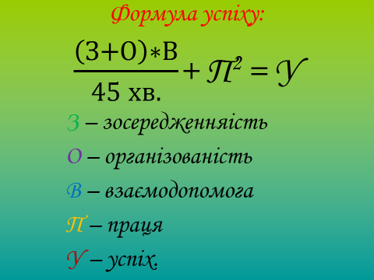


Slide 11


Уроки починаю з’ясуванням емоційної готовності здобувачів освіти до уроку
Для цього використовую такі прийоми:
графічне або кольорове зображення настрою;
обмін компліментами;
побажання успіхів;
висловити настрій рядками з поетичного твору;
розповідь про настрій рядком із пісні.

Slide 12
Комп’ютерні засоби навчання
Електроні підручники
Статистичні таблиці
Динамічні таблиці
Літературні портрети
Тестові завдання
Диктанти
Медіа-твори
Віртуальні ексурсії

Slide 13
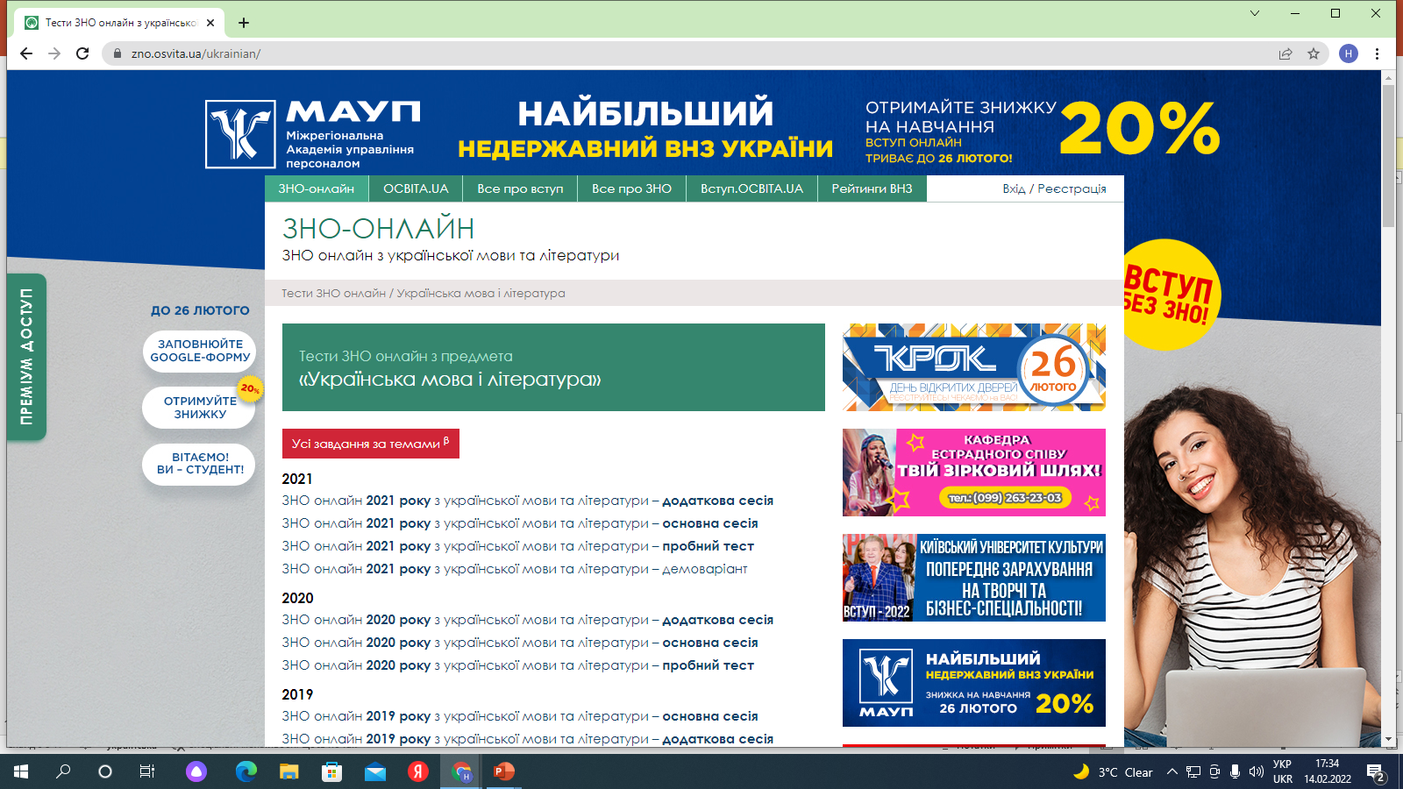
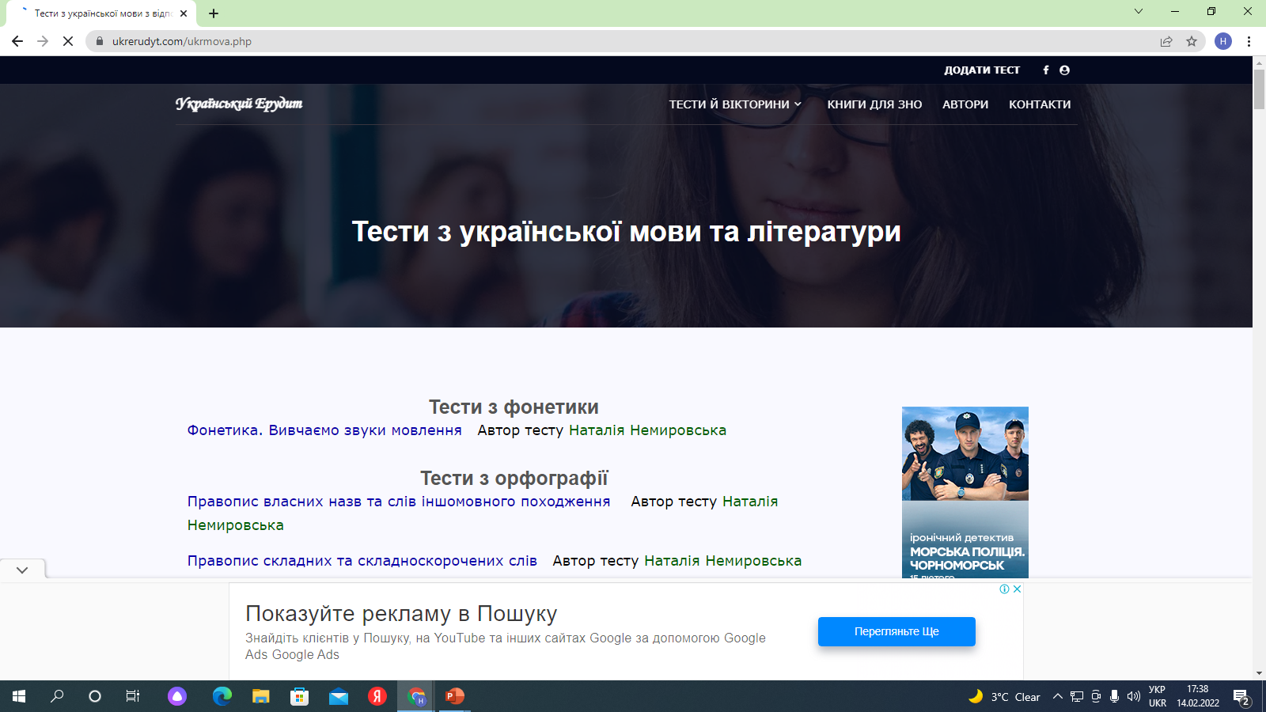
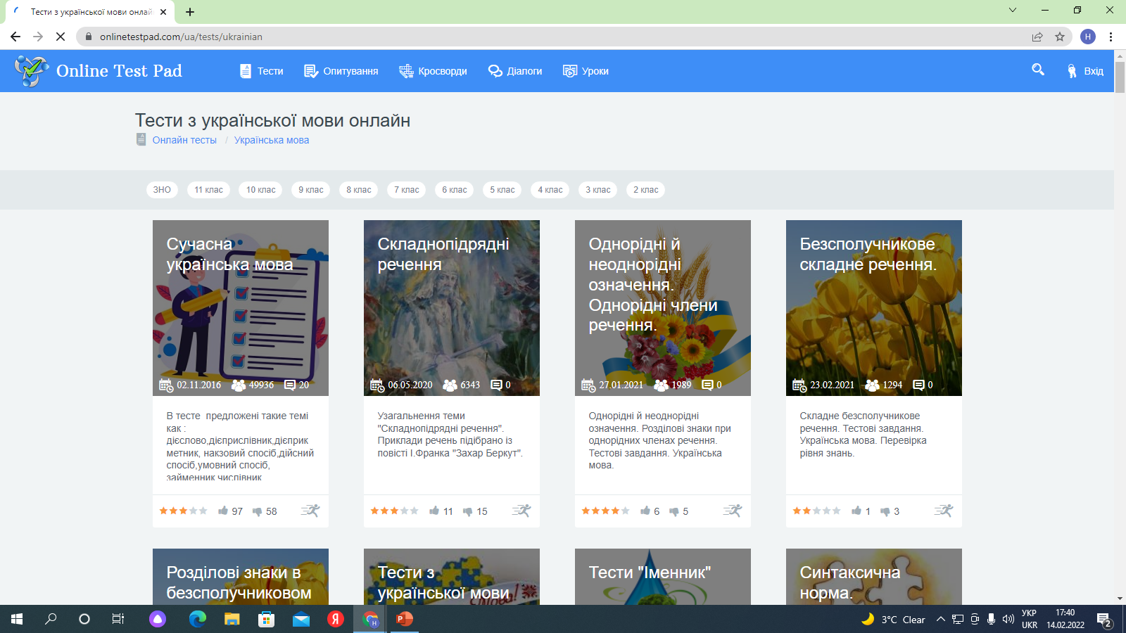
Тести онлайн
Це ефективний
спосіб самостійно
перевіряти й
закріплювати свої
знання будь-якого предмета.

Slide 14



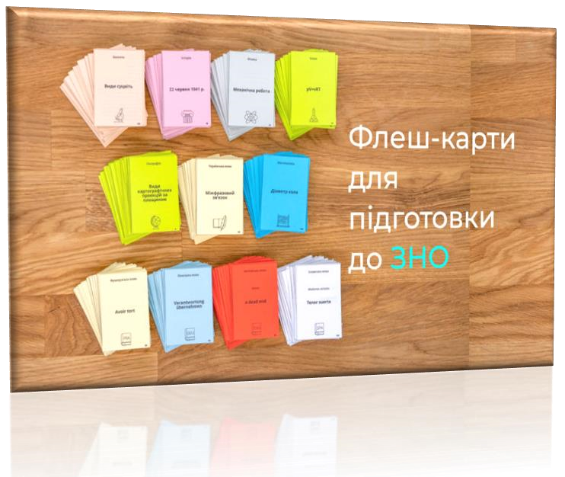
Флеш-картки
i
-
-
/
Види флеш-карток:
-паперові;
-електроні.
Флеш-картки (О.Чемрат)-це набір карток невеликого розміру, на яких розміщена інформація у вигляді слів, чисел, зображень. На одній стороні карток розміщене питання, а на зворотному боці-відповідь.
ОНЛАЙН-ФЛЕШ-КАРТКИ
Тренажер

Slide 15





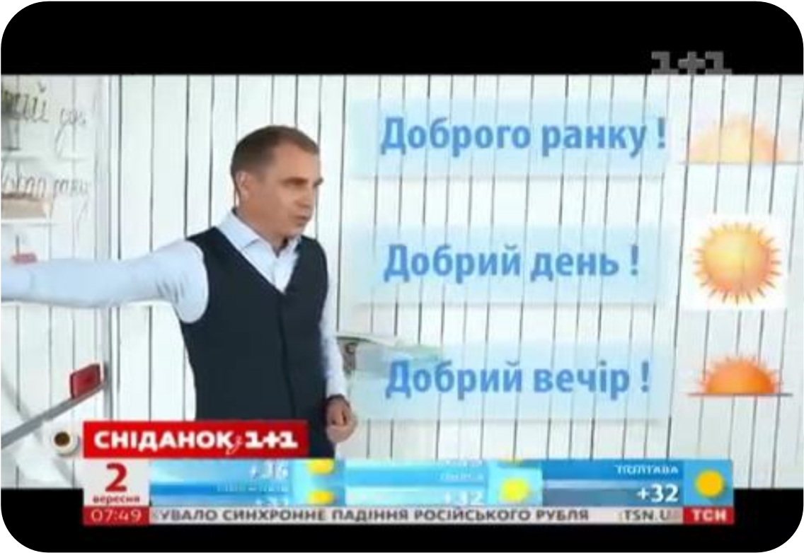
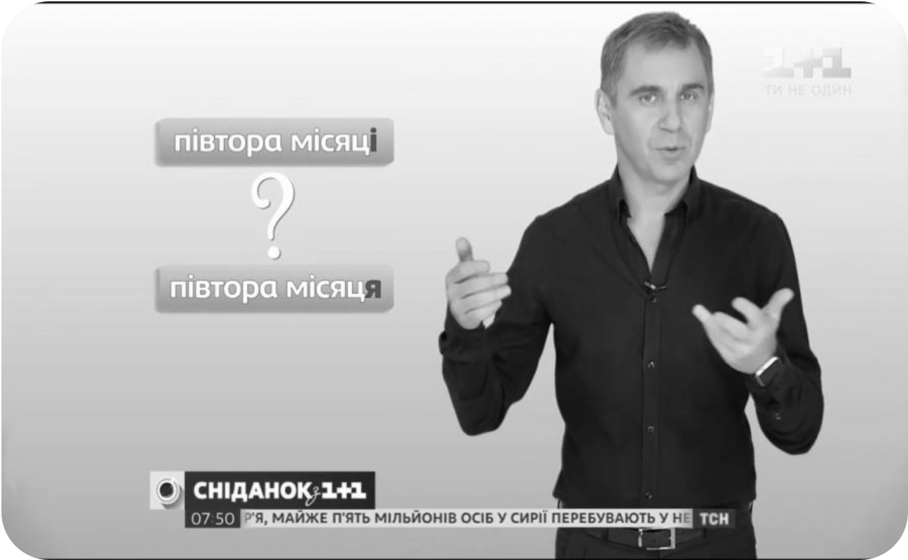



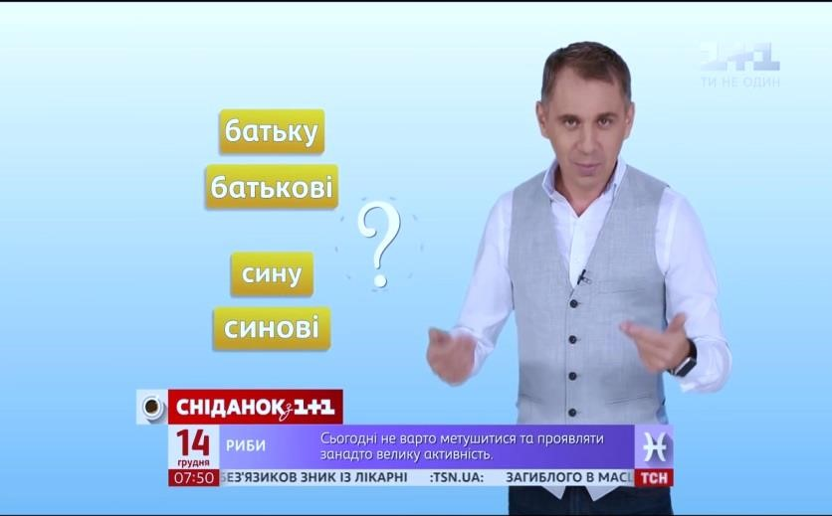
Експрес
–
уроки з О. Авраменком
Запам'ятай!
Так буде
правильно!

Slide 16


Застосування QR-коду
QR-коди в ігровому форматі роботи
Інструмент для прискорення поширення інформації.
Елементи домашнього завдання.
Додатковий інструменти для опрацювання літератури.
Назвіть слова-винятки , в яких спрощення приголосних не відбувається.
Назвіть слова, в яких на письмі спрощення не відбувається.
Наведіть приклади прикметників іншомовного походження, в яких на письмі спрощення не відбуваються.
Розкодуй мене!

Slide 17
Мультимедійні ресурси на уроках української мови та літератури
Використовую такі методи і прийоми :
-коментований перегляд фільму;
-створення проблемної відеоситуації;
-відеозапитання;
-робота з текстом(співставлення);
-самостійна робота після перегляду відеофільму.

Slide 18





















Статичні
таблиці
Соціальна
реклама
Динамічні
Медіа
таблиці
урок
Тестові
Блок
Віртуальні
завдання
-
екскурсії
тема
Літератур
Медіа
-
Слайд
ний
Медіа
проект
-
експресії
твір
портрет

Slide 19
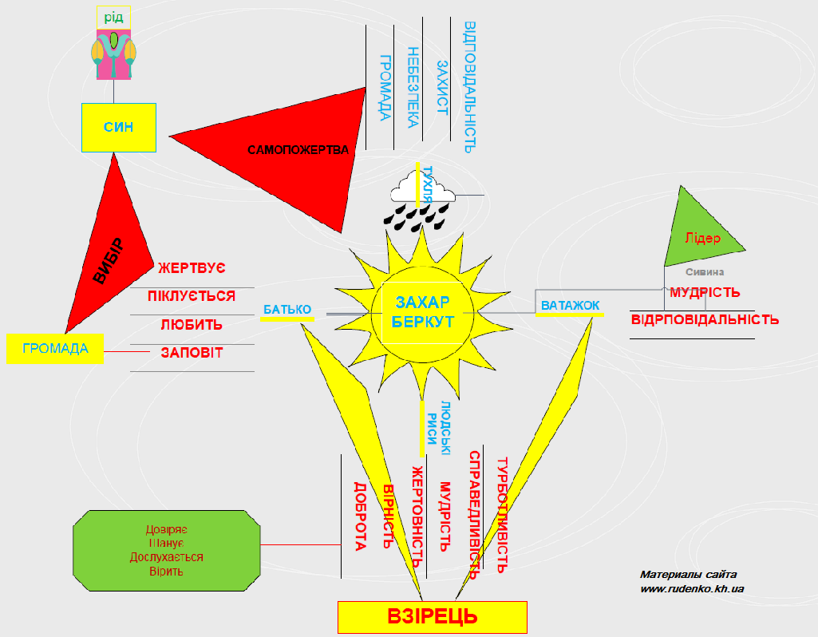
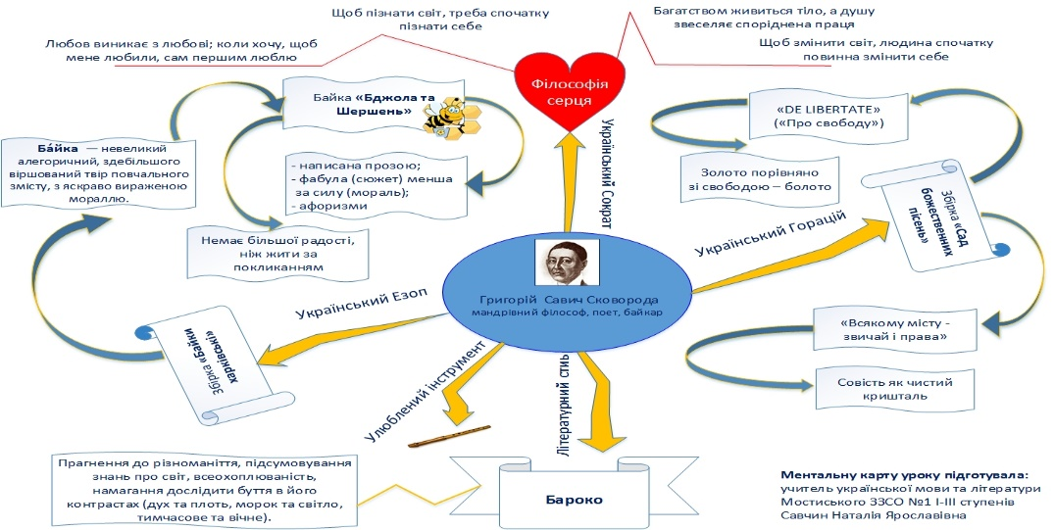
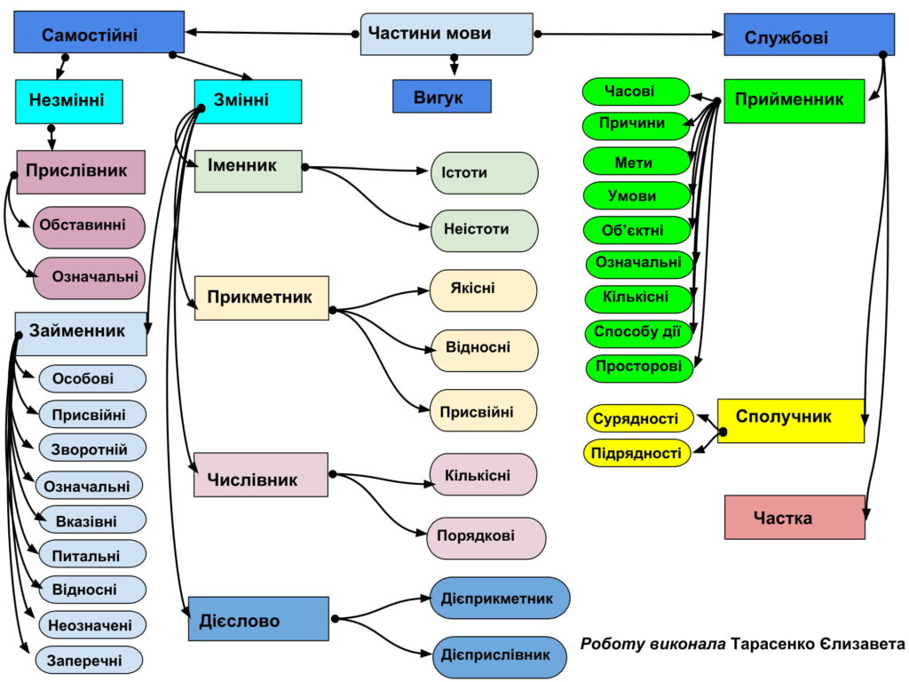
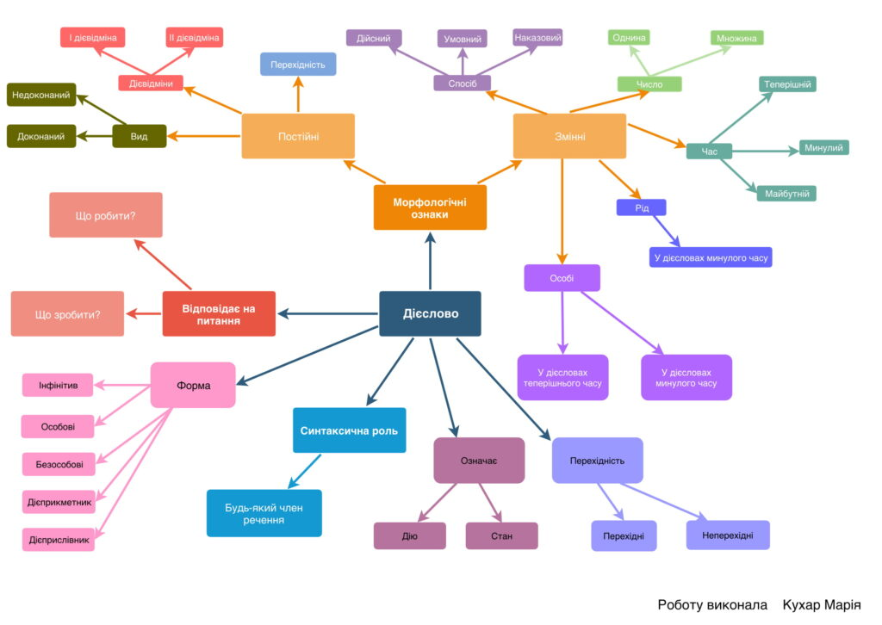
Використання інтерактивних таблиць

Slide 20
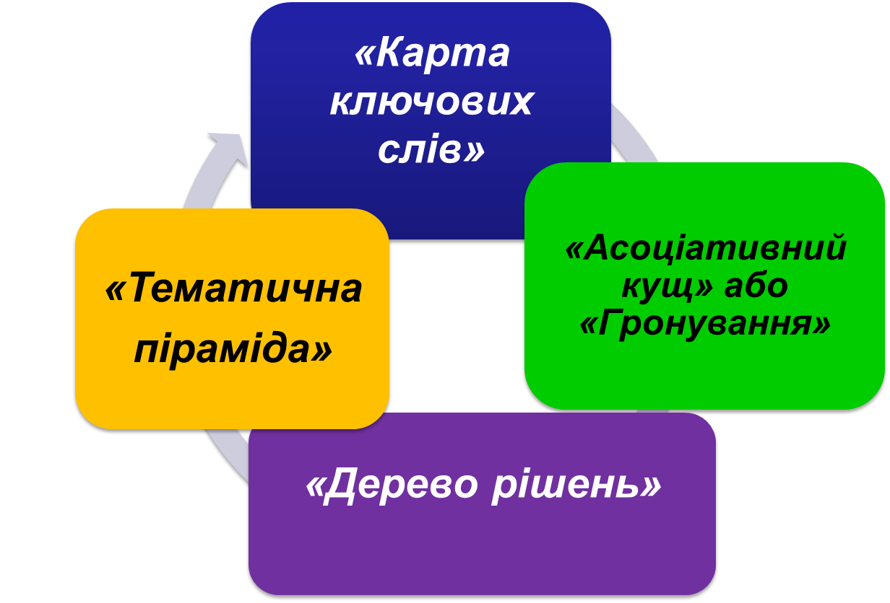
ВИКОРИСТОВУЮ ТАКІ ГРАФІЧНІ РЕДАКТОРИ

Slide 21
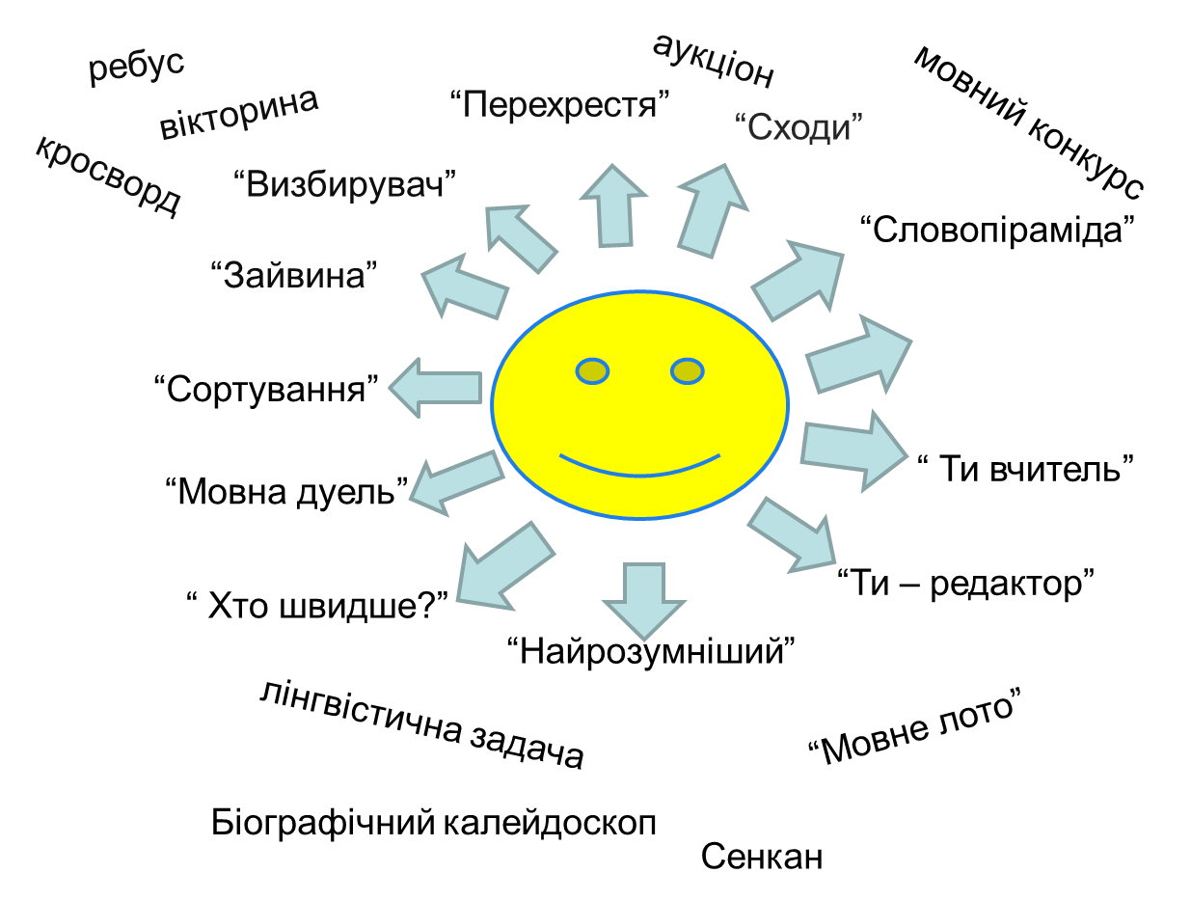
Ігрові завдання на уроках мови та літератури

Slide 22
Сенкани
Розвивають вміння висловлювати свою думку.
Розвивають грамотнність, уміння встановлювати причинно-наслідкові зв’язки.
Реалізують міжпредметну інтеграцію.
Виявляють творчий потенціал здобувачів освіти.
Допомагають узагальнити отриману інформацію.

Slide 23
Сенкани
Спілкування.
Необхідне,важливе.
Допомагає,навчає,привертає.
Це є обмін інформацією.
Життя.
Мова
Загадкова,ніжна.
Звучить,чарує,вабить.
Найбільший і найдорожчий скарб.
Багатство!

Slide 24
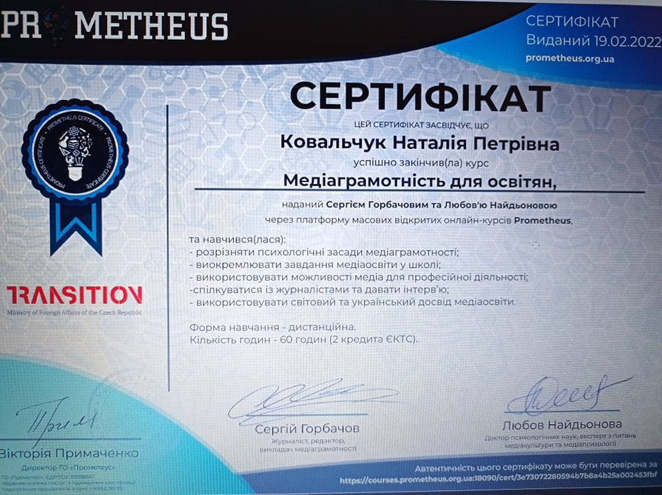
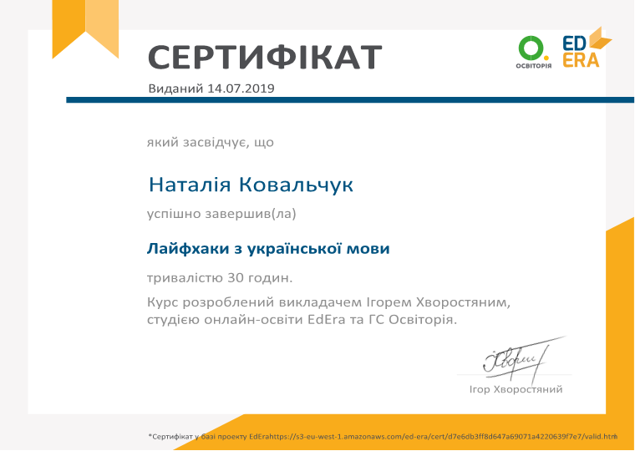
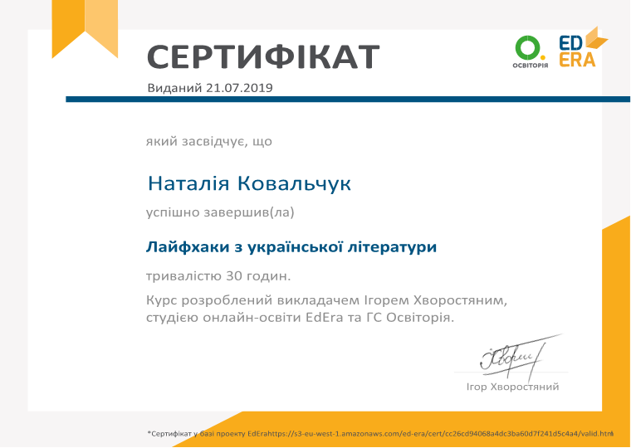
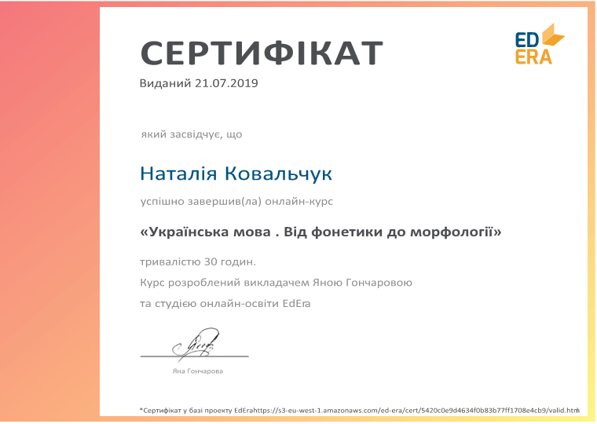
Самоосвіта

Slide 25
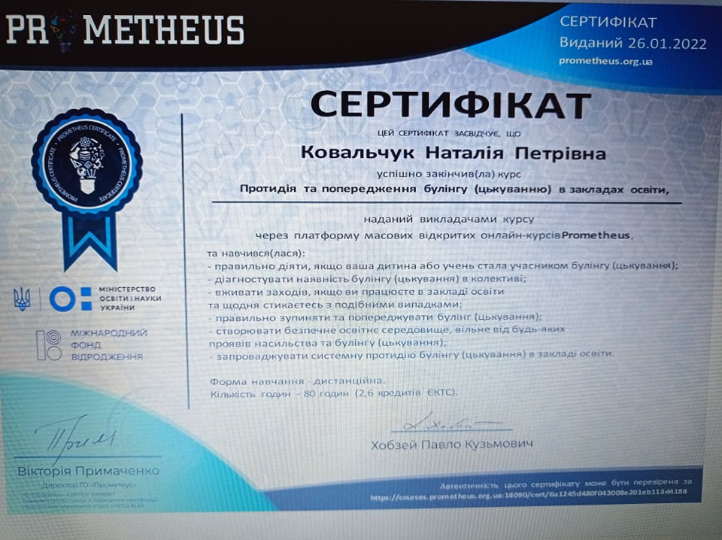

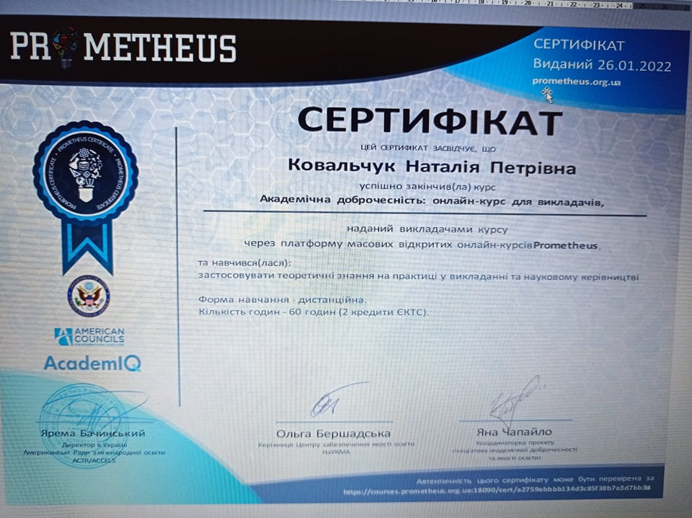
Самоосвіта

Slide 26
Участь у конкурсах
Міжнародний конкурс з української мови імені Петра Яцика III етап- III місце( Ткачук Павло)
Міжнародний мовно-літературний конкурс учнівської та студентської молоді імені Тараса Шевченка
( Гаджаман Андрій)
Всеукраїнський творчий конкурс «Об’єднаймося ж, брати мої!».
(Ткачук Павло)

Slide 27
Виховна робота
Виховна година «Духовні потреби та ідеали мого «Я»».
Усний журнал «9 листопад-День української писемності та мови».
Акція «Запали свічку»; «Училище- твій дім, будь господарем у нім».
Хвилинка самоаналізу «Чи я працьовитий?», «Що означає бути вихованим?»
Анкета думок «У чому сила любові?»
Виховна година «Шевченко і його спадщина»
Виготовлення лепбуку «Чарівна сила слова»
Презентація «Зелені свята»
Розмова у колі «Особливості поведінки дівчат у колективі хлопців»

Slide 28
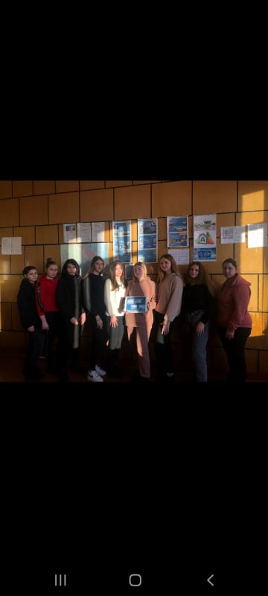
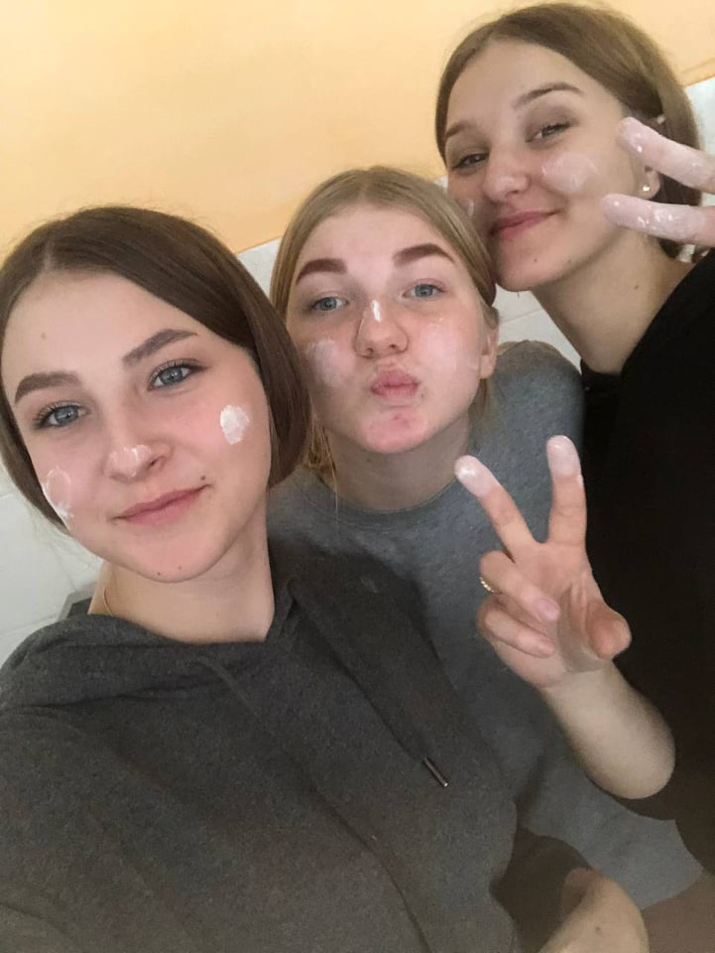
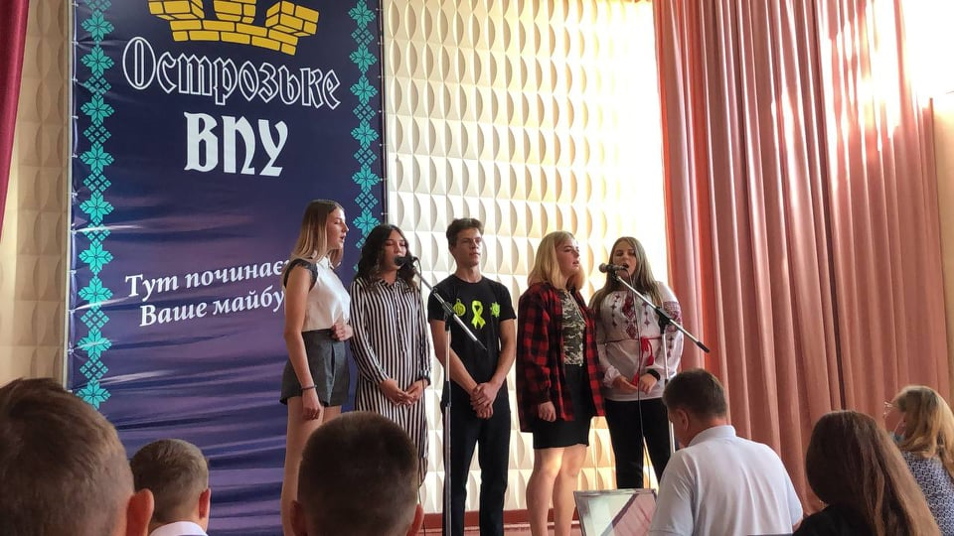
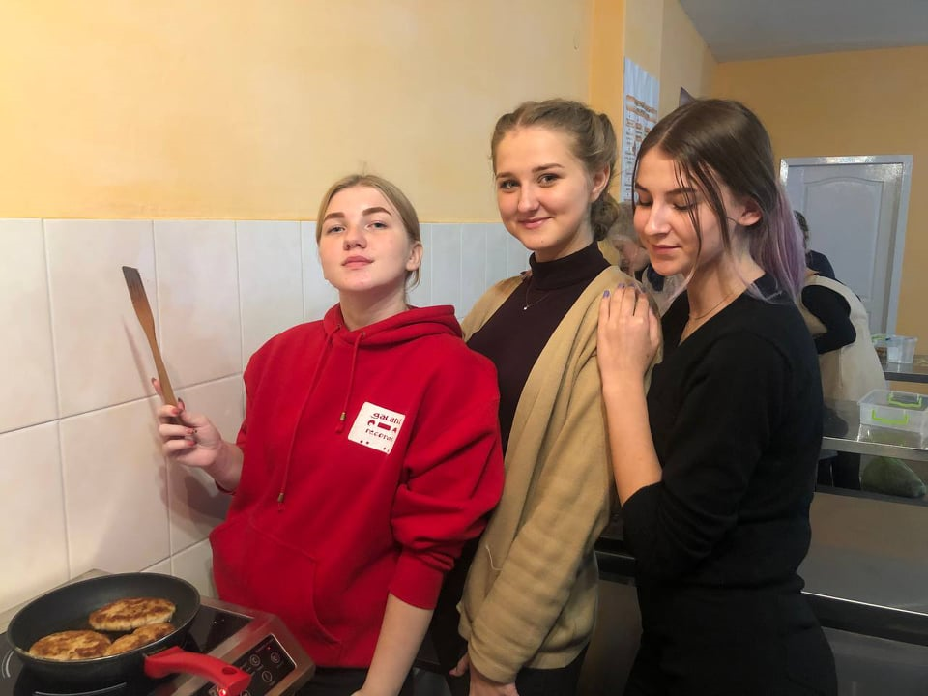
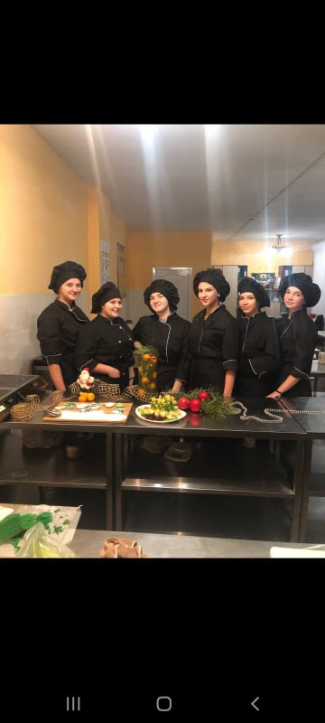
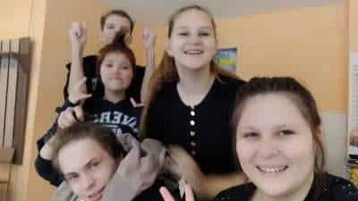
Мої діти

Slide 29
І щоб у мене не трапилось, я завжди буду:
Заходити до кабінету з усмішкою;
Стриманою, терплячою, уважною;
Не шукати легкого шляху;
Радіти успіхам своїх здобувачів освіти;
Співпереживати їх невдачам;
Не боятися вибачатися, якщо я не права;
Нести дітям добру енергію.

Slide 30
Любити життя і цінувати
кожну його хвилину.
Нести радість.
У книгах шукати істину,
у людях- мудрість.

Slide 31
БАЖАЮ УСПІХІВ!

